Slide 1
JAVA
Modül 1
Öğr. Gör. Nevzat TAŞBAŞI

Slide 2

Derleyici ve Yorumlayıcı ile İlgili Kavramları bilir
JAVA
Java SUN bilgisayar şirketince orijinal olarak elektrikli ev araçlarının (mikrodalga fırınları, buzdolapları, televizyonlar, uzaktan kumanda cihazları vs.) birbiriyle haberleşmesini sağlamayı amaçlayan bir proje içerisinde 1991 yılında geliştirilmeye başlandı.
OAK olarak konulan programlama dili daha sonra bu isimde başka bir programlama dili olduğu keşfedilince, o anda kahve içen programlama grubu tarafından kahve markasından esinlenerek Java olarak değiştirildi.
1993 Yılında internet büyük bir atılım göstererek bütün dünyaya yayılmaya başladı. Java’nın Dinamik Web sayfaları hazırlamadaki büyük potansiyelini gören SUN şirketi projeyi bu tarafa yönlendirdi ve bu Java’ya yeni bir canlılık ve yaşama umudu sağladı.

Slide 3
Derleyici ve Yorumlayıcı ile İlgili Kavramları bilir
JAVA
Mayıs 1995 de SUN Java’yı büyük bir konferansta tanıttı, Java büyük bir ilgiyle karşılandı.
2009 yılında SUN firmasını ORACLE satın altılmıştır.
Java modern bilgisayar dünyasının ses, grafik işlem, haberleşme gibi ihtiyaçlarına cevap verebilen ve ticari gayeler için hazırlanan bir Program dili olarak daha önceki bilgisayar dillerinin hiç birinin kapsayamadığı özellikleri içermekteydi.

Slide 4
Derleyici ve Yorumlayıcı ile İlgili Kavramları bilir
JAVA
Her şeyi her cihazda uygulamaya çalışmaya yönelik “her şeye uyan tek bir şey” problemini ortadan kaldırmak için, Java 2 Platformu üç versiyona bölünmüştür:
Java 2 Enterprise Edition (J2EE) : Karmaşık sunucu çözümlerini yaygınlaştırmak için tasarlanmıştır;
Java 2 Standard Edition (J2SE) : Masaüstü bilgisayarlarda kullanılır;
Java 2 Micro Edition (J2ME) : Cep telefonları gibi küçük tüketici elektroniği cihazları için özel olarak
tasarlanmıştır.
Biz eğitimde Java 2 Standart Edition kullanılacaktır.

Slide 5
Derleyici ve Yorumlayıcı ile İlgili Kavramları bilir
Java Geliştirme Seti
Her programda oldugu gibi java programlarinda da ilk evre programi yazmaktir. Java programları editör
programiyla yazilabilirler.
Programı direkt içinde yazılıp çalıştırılabilen Netbeans, JCreator, Eclipse gibi Java gelistirme paketleri de mevcuttur.
Bu eğitimde ORACLE firmasının bir ürünü olan Netbeans editörü kullanılacaktır.
Netbeans editörlü Java gelistirme seti (Java Developers kit ‐ JDK) ORACLE şirketinin
http://www.oracle.com
(Downloads menüsünden JavaSE seçilir ve güncel JDK 6 with NetBeans indirilir) internet adresinden ücretsiz indirilebilir.

Slide 6
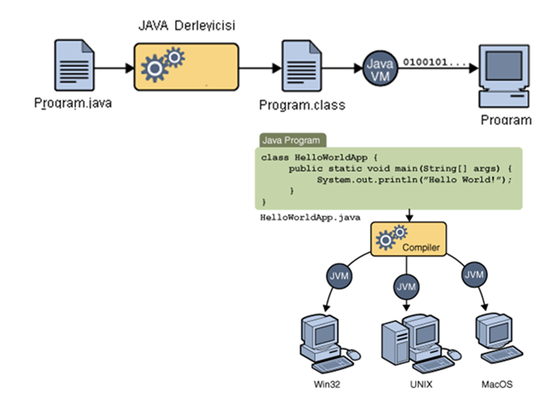
Derleyici ve Yorumlayıcı ile İlgili Kavramları bilir
Java Programının Çalıştırılması

Slide 7
Akış diyagramı oluşturabilir
JAVA Programlama Dili Genel Yapısı
JAVA programlama dili temel olarak üç kısımdan oluşmaktadır.
package javaapplication2; …………… | Birinci kısım programın geliştirilmesi sırasında kullanılacak komutların bulunduğu paketlerin çağrıldığı kısımdır.
public class JavaApplication2 { değişken listesi……….. | İkinci kısım program içerisinde geçerli olacak (değişken, sabit vb.) tanımlamaların yapıldığı kısımdır. (Global değişkenler)
public static void main(String[] args) { ……..(komutlar) } | Üçüncü kısım ise ana program kısmıdır. Ana program main isimli fonksiyon içerisinde gerçekleştirilir. Ana program içerisinde problemin çözümü için kullanılacak (değişken, sabit vb. )tanımlamaların (Yerel değişkenlerin) yapıldığı, komutlar yer alır.

Slide 8
Akış diyagramı oluşturabilir
JAVA Programlama Dili Genel Yapısı
Her Java programında mutlaka bir adet main fonksiyonu bulunmalıdır.
Main fonsiyonu “{“ ile başlar ve “}” ile biter.
Her “{“ “}” (süslü parantez) arasında yazılan komutlar, komut grubunu temsil eder.
Her komut “;” ile sonlanmalıdır.
Java programlama dili büyük küçük harf duyarlıdır.
Java programlama dili İngiliz alfabesini desteklemektedir.
Java programlama dilinde birden fazla boşluk tek boşluk olarak algılanacaktır.
Açıklama satırı eklemek için tek açıklama satırı oluşturmak için // sembolleri, çok satırlı açıklama satırı eklemek için /*…. */ sembolleri eklenir.

Slide 9
Değişken, sabit tanımlamaları gerçekleştirebilir
Tanımlamalar
Tanımlama isimleri İngiliz alfesinin karakterlerini kullanır.
Tanımlama isimleri “_” veya harflerden oluşmalıdır.
İlk karakterden sonraki karakterler sayısal değer olabilir.
Birden fazla kelimeden oluşan tanımlama isimleri arasına boşluk bırakılmaz.
Büyük harf ve küçük harf yazımlarına dikkat edilmelidir.
Java programlama dilinin kullandığı komut, ifade ve anahtarlar Tanımlama ismi olarak kullanılamazlar.

Slide 10
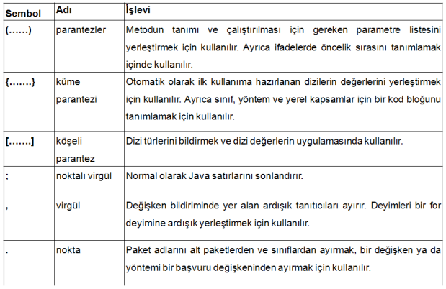
Değişken, sabit tanımlamaları gerçekleştirebilir
Ayırıcılar

Slide 11
Değişken, sabit tanımlamaları gerçekleştirebilir
Değişkenler
Program içesinde kullanılacak veriyi bellekte saklamak için belleğin bulunduğu program içerisinde değişkenler ile temsil edilir. Daha önceki dersimizde değişkenlerin bellek adreslerini gösterdiğini belirtmiştik.
Java programında temel bellek birimi değişkenlerdir. Bir tanıtıcı, tür ve kapsam birleşerek bir değişkeni tanımlayabilir. Değişkenlerinizi bildirdiğiniz yere bağlı olarak, geçici bir kapsam için yerel olabilir ya da sınıftaki tüm yöntemlere erişebilen örnek değişkenler olabilir. Yerel kapsamlar küme parantezi ile
gösterilir.
Bir değişken aşağıdaki şekilde ifade edilebilir:
Tür tanıtıcı[ = değer][,tanıtıcı[= değer]...];
Tür byte, short, int, long, char, float, double ve boolean değer ya da bir sınıf veya arabirimin adı olabilir.

Slide 12
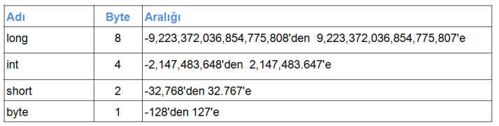
Değişken, sabit tanımlamaları gerçekleştirebilir
Veri Türleri
Java’da sekiz basit tür yer almaktadır: byte,short, int, long char, float, double ve boolean. Bunlar dört ana grupta toplanmaktadır:
Tamsayılar: byte,short, int ve long tamdeğerlisayılardır.

Slide 13
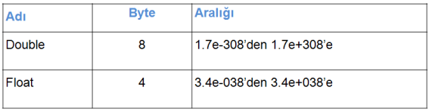
Değişken, sabit tanımlamaları gerçekleştirebilir
Veri Türleri
Ondalık Sayılar: float ve double ondalık sayıları gösterir.

Slide 14
Değişken, sabit tanımlamaları gerçekleştirebilir
Veri Türleri
Karakterler: Java bir dizilimdeki karakterleri göstermek için Unicode kullandığı için, char türü işaretsiz 16 bitten oluşur ve uluslararası karakter setini depolamak için kullanılır. Bir char’ın aralığı 0 ile 65536 arasıdır. Negatif karakter yoktur. ASCII olarak bilinen standart karakter setinin aralığı 0 ile 127 arasıdır.
char bildirimlerine örnekler aşağıda verilmektedir:
char c;
char c2 = 0xf132;
char c3 ='a';
char c4 ='\n';

Slide 15
Değişken, sabit tanımlamaları gerçekleştirebilir
Veri Türleri
Karakterleri tamsayı olarak kullanamasanız da tamsayı olarak işletebilirsiniz. İki karakteri birlikte toplayabilirsiniz ya da bir karakter değişkenin değerini artırabilirsiniz.
Aşağıda verdiğimiz örnekte taban karakterden başladık ve istediğimiz sayıyı gösteren bir tamsayıyı ekledik:
int iki = 2;
char bir ='1';
char üç = (char)(iki + bir);

Slide 16
Değişken, sabit tanımlamaları gerçekleştirebilir
Veri Türleri
Boolean değerler : Java’da mantıksal değerler için adı boolean olan bir tür vardır. Olası olan iki değerden
yalnızca birine sahip olabilir: Doğru (true) ve yanlış (false). Bunlar özel bir amaç için ayrılmış sözcüklerdir.
Boolean, if, while ve do gibi koşullu akış kontrol işletmenleritarafından gereksinimduyulan birtürdür.
Bir boolean aşağıdaki gibi bildirilir:
boolean done = false;

Slide 17
Değişken, sabit tanımlamaları gerçekleştirebilir
İfadeler
Her türlü sabit, değişken ve fonksiyonlardan meydana gelen ve program satırında eşitliğin sağ tarafında
yer alan kısma ifade adı verilir. İfadelerin soltarafında bir değişken ve onu izleyen atama (=) operatörü yer
alır. Sağ taraftaki ifadede elde edilen değer,soltaraftaki değişkene (veya özelliğe) aktarılır.
İfadelere örnekler:
hiz = yol/zaman;
x = y * z + 3;
Java’da satırlar (;) ile sonlandırılır. İfade birsatıra sığmazsa, altsatıra devam edilebilir. (;) işaretine kadar
satır devamedecektir.

Slide 18
Operatörler
Operatör çeşitlerini bilir
Programlama dillerinde kullanılan çeşitli operatörler vardır. Bu operatörleri Java programlama dilinde aşağıdaki şekilde sınıflandırabiliriz.
Aritmetiksel Operatörler
Karşılaştırma Operatörleri
Mantıksal Operatörler
Artırma azaltma operatörleri
Atama operatörü
Aritmetik işlemli atama operatörleri
Anlatılacak operatörlerin dışında bit seviyesindeki işlemleri gerçekleştirmek amacıyla kullanılan, bellekler üzerinde çalışmayı gerçekleştirmek amacıyla kullanılan bellek operatörleri vb. operatörlerde vardır.

Slide 19
Aritmetiksel Operatörler
Operatörleri kullanarak aritmetiksel işlem yapabilir
Operatör | İşlem | İşlem
+ | Toplama işlemi | İki sayısal değerin toplamını hesaplar
- | Çıkarma işlemi | İki sayısal değerin farkını hesaplar
* | Çarpma işlemi | İki sayının çarpını hesaplar
/ | Bölme işlemi | İki sayının bölümünü hesaplar
% | Kalanlı bölme işlemi | İki sayının bölümündeki kalan değeri hesaplar
( ) | Öncelik sırası belirleme | Verilen aritmetiksel işlemler içerisinde öncelik sırası belirler

Slide 20
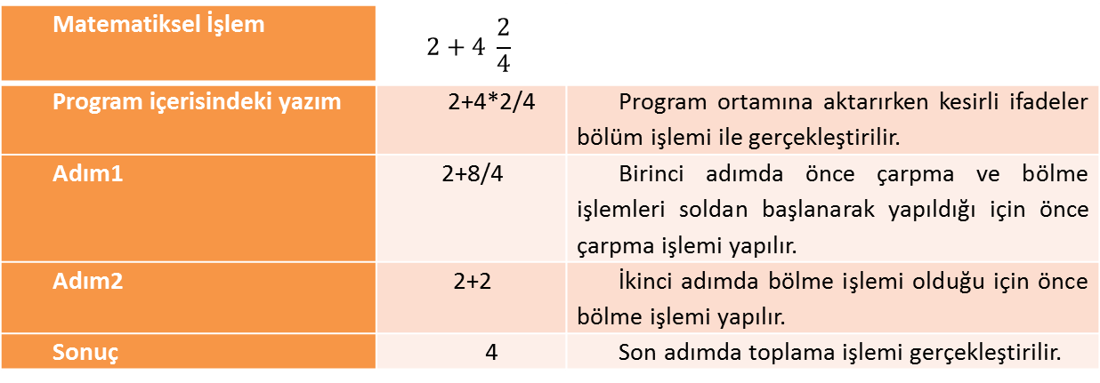
Aritmetiksel Operatörler
Operatörleri kullanarak aritmetiksel işlem yapabilir
Matematiksel İşlem | $$2+4 \frac{2}{4}$$
Program içerisindeki yazım | 2+4*2/4 | Program ortamına aktarırken kesirli ifadeler bölüm işlemi ile gerçekleştirilir.
Adım1 | 2+8/4 | Birinci adımda önce çarpma ve bölme işlemleri soldan başlanarak yapıldığı için önce çarpma işlemi yapılır.
Adım2 | 2+2 | İkinci adımda bölme işlemi olduğu için önce bölme işlemi yapılır.
Sonuç | 4 | Son adımda toplama işlemi gerçekleştirilir.

Slide 21
Karşılaştırma Operatörleri
Operatörleri kullanarak karşılaştırma yapabilir
Operatör | İşlem | İşlem
> | Büyük | Bir sayısal değerin diğer sayısal değerden büyük olup olmadığını karşılaştırır
>= | Büyük Eşit | Bir sayısal değerin diğer sayısal değerden büyük veya eşit olup olmadığını karşılaştırır
< | Küçük | Bir sayısal değerin diğer sayısal değerden küçük olup olmadığını karşılaştırır
<= | Küçük Eşit | Bir sayısal değerin diğer sayısal değerden küçük veya eşit olup olmadığını karşılaştırır
== | Eşit | Bir değerin diğer değere eşit olmasını karşılaştırır
!= | Eşit Değil | Bir değerin diğer değere eşit olmadığını karşılaştırır

Slide 22
Karşılaştırma Operatörleri
Operatörleri kullanarak karşılaştırma yapabilir
int sayi1=5; int sayi2=-4; if(sayi1>sayi2) …. | sayi1 isimli tamsayı veri türünde 5 değerine, sayi2 isimli tamsayı veri türünde -4 değerine sahip iki adet değişken tanımlanmıştır. sayi1 değişkeninin sayi2 değişkeninden büyük olması karşılaştırılmıştır. sayi1 sayi2 den büyük olduğu için sonuç doğrudur yani sonuç 1 dir.
int sayi1=5; int sayi2=5; if(sayi1<sayi2) …. | sayi1 isimli tamsayı veri türünde 5 değerine, sayi2 isimli tamsayı veri türünde 5 değerine sahip iki adet değişken tanımlanmıştır. sayi1 değişkeninin sayi2 değişkeninden küçük olması karşılaştırılmıştır. sayi1 sayi2’ye eşit yani küçük olmadığı için sonuç yanlış yani sonuç 0 dır.
float a=5.0; float b=5.1; if(a==b) …. | a isimli ondalık sayı veri türünde 5.0 değerine, b isimli ondalık sayı veri türünde 5.1 değerine sahip iki adet değişken tanımlanmıştır. a değişkeninin b değişkene eşit olması karşılaştırılmıştır. sayi1 sayi2’ye eşit olmadığı için sonuç yanlış yani sonuç 0 dır.

Slide 23
Mantıksal Operatörler
Operatörleri kullanarak karşılaştırma yapabilir
Operatör | İşlem | İşlem
&& | Ve | Birden fazla karşılaştırmaların arasına yazılarak bu karşılaştırmalardan herhangi biri yanlış olursa sonuç yanlış olur. Tüm karşılaştırmalar doğru ise sonuç doğru olur.
|| | Veya | Birden fazla karşılaştırmaların arasına yazılarak bu karşılaştırmalardan herhangi biri doğru olursa sonuç doğru olur. Tüm karşılaştırmalar yanlış olursa sonuç yanlış olur.
! | Değil | Bir karşılaştırmanın önüne yazılarak karşılaştırma doğru ise sonucu yanlış, yanlış ise sonucu doğru olarak değiştirir.

Slide 24
Mantıksal Operatörler
Operatörleri kullanarak karşılaştırma yapabilir
float a=5.0, b=5.1; float c=-5.0, d=5.1; if(!(a<c)||!(b==d)) …. | a isimli ondalık sayı veri türünde 5.0 değerine, b isimli ondalık sayı veri türünde 5.1 değerine, c isimli ondalık sayı veri türünde -5.0 değerine, d isimli ondalık sayı veri türünde 5.1 değerine sahip dört adet değişken tanımlanmıştır. a değişkeninin c değişkeninden küçük olmasının değili veya b değişkeninin d değişkenine eşit olmasının değili karşılaştırılmıştır. a c den küçük olmadığı için karşılaştırma yanlıştır, değili olduğu için sonuç doğrudur. b d’ye eşit olduğu için karşılaştırma doğrudur, değili olduğu için sonuç yanlıştır. Birinci karşılaştırma doğru, ikinci karşılaştırma yanlış olmasına rağmen karşılaştırmaların arasında veya mantıksal operatörü olduğu için sonuç doğrudur.

Slide 25
Artırma Azaltma Operatörleri
Artırma veya azaltma operatörleri bir değişkenin değerini bir artırmak veya bir azaltmak amacıyla kullanılan operatördür. Genellikle döngü içerisinde indeks değerinin artırılması veya azaltılması durumunda kullanılır. Bir operand ile birlikte kullanılır. Operandın önünde veya arkasında kullanılabilir.
Operatör | İşlem | İşlem
++ | Artırma | Kullanıldığı operatörün bir artırılmasını sağlar.
-- | Azaltma | Kullanıldığı operatörün bir azaltılmasını sağlar.
Not:
Operandın önünde veya arkasında kullanılabilir.

Slide 26
Atama Operatörü
C programlama dilinde hesaplanan değerleri değişkenlere atamak amacıyla kullanılan operatör = sembolü ile gösterilir. Atama operatöründe değişken adı yazıldıktan sonra = sembolü kullanılır ve daha sonra istenirse diğer operatörlerde kullanılarak hesaplanan değer değişkene aktarılır. Değişkene mantıksal, aritmetiksel ve diğer operatörler kullanılarak hesaplanan değerler aktarılır. Aktarma işlemi sonunda değişkenin varolan değeri kaybolur ve yeni değer atanır.
int a=5; int b=5; int sonuc; sonuc=a==b; | a isimli tamsayı veri türünde 5 değerine, b isimli tamsayı veri türünde 5 değerine sahip iki adet değişken tanımlanmıştır. Sonuc isimli tamsayı veri türündeki değişkene a==b karşılaştırmasının sonucu atanmıştır. a değeri b değerine eşit olduğu için karşılaştırma sonucu doğru yani 1 olacaktır. Böylece sonuc isimli değişkenin değeride 1 olacaktır.

Slide 27
Aritmetik İşlemli Atama Operatörleri
Daha önceki bölümlerde aritmetik işlemlerde kullanılan operatörleri ve atama işleminde kullanılan operatörü görmüştük. Eğer bir operand aritmetik işlemde kullanıldıktan sonra değer tekrar kullanılan operanda atanıyorsa aritmetik işlemli atamalar kullanılır.
Operatör | İşlem | Yerine Kullanılan işlem | Kullanım
+= | x=x+y | x+=y | x değeri y değeri ile toplanmış tekrar x değerine yazılmıştır.
-= | x=x-y | x-=y | y değeri x değerinden çıkarılmış tekrar x değerine yazılmıştır.
*= | x=x*y | x*=y | x değeri ile y değeri çarpılmış tekrar x değerine yazılmıştır.
/= | x=x/y | x/=y | x değeri y değerine bölünmüş tekrar x değerine yazılmıştır.
%= | x=x%y | x%=y | x değeri y değerine kalanlı bölme işlemiyle bölünmüş kalan tekrar x değerine yazılmıştır.

Slide 28
Giriş Çıkış İşlemleri
System.out.print
Java programlama dilince Console uygulamasında kullanıcıya bilgi vermek amacıyla kullanılan yapılardan biri System.out.ptrint dir.
Verilmek istenilen mesaj ifadeden sonra parantezler içerisinde girilir.
Örnek:
int i=5;
System.out.print(i);
şeklindedir.

Slide 29
Giriş Çıkış İşlemleri
Java programlama dilince Console uygulamasında kullanıcıdan veri almak amacıyla kullanılan Scanner yapısıdır.
Scanner yapısını kullanabilmek için java.util.Scanner; projeye eklenmesi gerekmektedir.
İmport java.util.Scanner;
Daha sonra Scanner türünde bir değişken tanımlanır.
Scanner s=new Scanner(System.in);
Daha sonra uygun değer alınacak türe göre tanımlanan değişken isminden sonra uygun özellik secilir.
Scanner s=new Scanner(System.in);
int i;
i=s.nextInt();

Slide 30
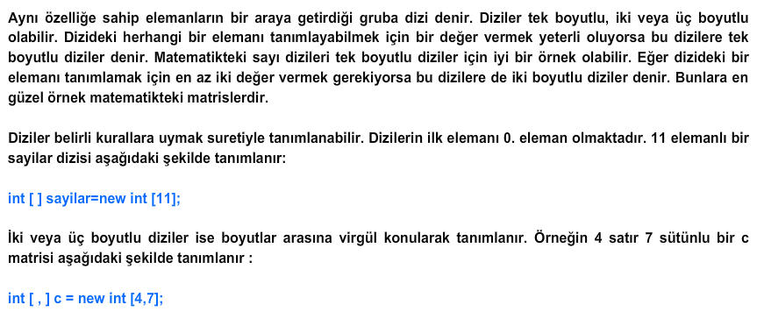
Diziler

Slide 31
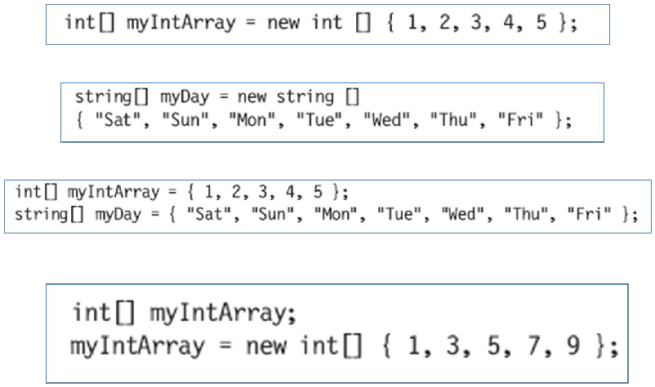
Tek Boyutlu Diziler

Slide 32
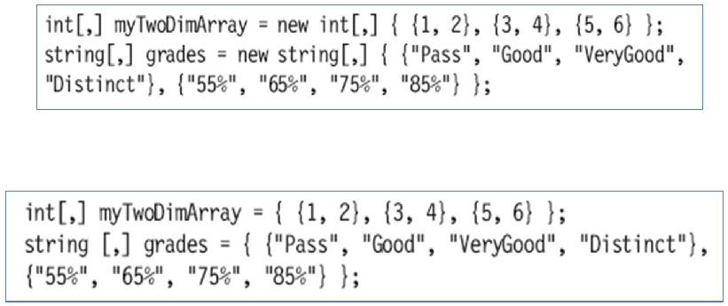
Çok Boyutlu Diziler

Slide 33
Tek Alternatifli Karar Yapısı
Java programlama dilinde bu karar yapısını gerçeklemek için if komutu kullanılır.
Kullanım şekli | Açıklama
if(koşul) işlem; | Eğer karşılaştırma işleminden sonra karar doğru olduğunda tek işlem gerçekleştirilecekse
if(koşul) { ….. işlemler; ….. } | Eğer karşılaştırma işleminden sonra karar doğru olduğunda birden fazla işlem gerçekleştirilecekse bu durumda işlemler {} “süslü parantezler” arasında yazılır.
Örneğin öğrencinin notu 65’den küçük ise ekrana “tekrar sınava girmelisiniz” yazan işlemi gerçekleştirmek için
if(notu<65) cout<<”tekrar sınava girmelisiniz”;
şeklinde olabilir.

Slide 34
İki Alternatifli Karar Yapısı
Java programlama dilinde bu karar yapısını gerçeklemek için if..else komutu kullanılır.
Kullanım şekli | Açıklama
if(koşul) işlem1; else işlem2; | Eğer mantıksal karşılaştırma işleminden sonra tek komut çalıştırılacaksa, mantıksal karşılaştırma doğru ise işlem1 yanlış olduğunda işlem2 gerçekleştirilir.
if(koşul) { ….. 1.işlemler; ….. } else { ….. 2.işlemler; ….. } | Eğer karşılaştırma işleminden sonra birden fazla komut çalıştırılacaksa, mantıksal karşılaştırma doğru ise 1.işlemler yanlış olduğunda 2.işlemler gerçekleştirilir ve bu işlemler {} “süslü parantezler” arasında yazılır.

Slide 35
İki Alternatifli Karar Yapısı
Örneğin; öğrencilerin dersi geçip geçmediklerini kontrol etmek için bir karar komutu kullanılabilir. Burada öğrenci notu 65 ve üzeri ise öğrencinin geçtiğine, 65'in altında ise öğrencinin kaldığına karar verilir. Bu işlemi gerçekleştirmek için
if(notu>=65) System.out.print”geçti”;
else System.out.print”kaldı”;
şeklinde olabilir.
Eğer doğru yanlış karar yapısında çoklu seçim karar yapısı (içiçe if yapısı) kullanılmıyor ve mantıksal karşılaştırmadan sonra birer işlem gerçekleştiriliyorsa bu durumda daha önce ders içeriğinde anlatılan koşullu atama operatörü kullanılabilir.
Scanner s=new Scanner(System.in);
int d=s.nextInt();
String e;
e=d>=50?"Büyük":«Küçük";
System.out.print(e); şeklinde kullanılabilir.

Slide 36
Çok Alternatifli Karar Yapısı
Java programlama dilinde bu karar yapısını gerçeklemek için if..else if komutu kullanılır.
Kullanım şekli | Açıklama
if (koşul_1) işlem1 else if (koşul_2) işlem2 …… else if (koşul_n) işlemn else diğer_işlem; | Birinci mantıksal karşılaştırma doğru ise işlem_1 yapılır, değil ise ikinci mantıksal karşılaştırmaya bakılır, ikinci karşılaştırma doğru ise işlem_2 yapılır, bu şekilde devam ederek son mantıksal karşılaştırmaya kadar devam edilir. Hiçbir karşılaştırma doğru değil ise diğer işlem gerçekleştirilir. Eğer karşılaştırma işlemlerinden sonra birden fazla komut çalıştırılacaksa, bu işlemler {} “süslü parantezler” arasında yazılır.

Slide 37
Çok Alternatifli Karar Yapısı
Örneğin bir öğrencinin not durumu hesaplanırken eğer notu 0 ile 49 arasındaysa “zayıf”, 50 ile 69 arasındaysa “orta”, 70 ile 86 arasındaysa “iyi”, 87 ile 100 arasındaysa “pekiyi” aksi halde “hatalı” yazmak için bu karar yapısı
if(notu>=0&&notu<=49) cout<<”zayıf”;
else if(notu>=50&&notu<=69) cout<<”orta”;
else if(notu>=70&&notu<=86) cout<<”iyi”;
else if(notu>=87&&notu<=100) cout<<”pekiyi”;
else cout<<”hatalı”;
şeklinde olabilir.

Slide 38
Çoklu Seçim Karar Yapısını Kullanımı
Bu karar yapısını Java programlama dilinde gerçekleştirmek için “if..else if ..” komutu kullanılabileceği gibi “switch .. case” komutu da kullanılabilir.
Kullanım şekli | Açıklama
switch (değer) { case değeraralığı_1: işlemler_1; break; case değeraralığı_2: işlemler_2; break; …… case değeraralığı_n: işlemler_n; break; default: diğer_işlemler; } | switch komutu parantez içerisinde belirtilen değer (genelde değişken kullanılır) süslü parantez “{“ yazıldıktan sonra case ifadesinden sonra eğer belirtilen değer bu aralıkta ise işlemler_1 yapılır ve break yazılarak diğer değer aralıklarına bakılması önlenir. Eğer değer bu aralıkta değilse diğer değer aralıkları kontrol edilir. Eğer değer hiçbir aralıkta değilse default ifadesinden sonraki komutlar çalıştırılır ve süslü parantez “}” kapatılır.

Slide 39
Çoklu Seçim Karar Yapısını Kullanımı
Örneğin tek basamaklı rakamla yazılmış bir sayının ekrana yazı ile yazılması için bu karar yapısı
switch(sayi)
{
case 0:cout<<"sıfır";break;
case 1:cout<<"bir";break;
case 2:cout<<"iki";break;
case 3:cout<<"üç";break;
case 4:cout<<"dört";break;
case 5:cout<<"beş";break;
case 6:cout<<"altı";break;
case 7:cout<<"yedi";break;
case 8:cout<<"sekiz";break;
case 9:cout<<"dokuz";break;
default:cout<<"hatalı";
}
şeklinde olabilir.
Not: switch komutunda kullanılacak değerin karakter veya tamsayı olması gerekmektedir. Karakter dizisi veya ondalık sayılar kullanılamaz.
switch komutunda break komutu ve default komutu isteğe bağlıdır. İstenirse kullanılmaz.

Slide 40
Döngü Yapısı
Java programlama dilinde bu karar yapısını gerçeklemek için for komutu kullanılır.
Kullanım şekli | for(başlangıç_durumu; bitiş_şartı;adım_büyüklüğü) { komutlar }
Açıklama | Başlangıç durumu kısmında döngü içerisinde kullanılacak sayaca başlangıç değeri atanır. Bitiş şartı kısmında döngünün bitiş durumu kontrol edilir. Adım büyüklüğü döngünün bir sonraki adıma geçebilmesi için sayacın artış veya azalış miktarı belirlenir.

Slide 41
Döngü Yapısı
for (k=1;k<50; k+=2)
for (k=5;k<=n; k++)
for (x=50;x>10;x--)
for ( ;x<10;x++)
for (x=2;x<n; )

Slide 42
Koşulun başta olduğu
Java programlama dilinde koşulun başta kontrol edildiği döngü yapısı için while döngüsü kullanılır. Eğer koşul doğru değilse döngüye girilmez.
Kullanım şekli | while(döngü_koşulu) { komutlar }
Açıklama | while ifadesinden sonra döngüye başlanabilmesi için koşulun sağlanması gerekmektedir. Koşul sağlandığı müddetçe döngü içerisindeki komutlar tekrarlanır.

Slide 43
Koşulun sonda olduğu
Java programlama dilinde koşulun sonda kontrol edildiği döngü yapısı için do-while döngüsü kullanılır. Eğer koşul doğru değilse bile döngü içerisindeki komutlar en az bir kez gerçekleşir.
Kullanım şekli | do { komutlar }while(döngü_koşulu)
Açıklama | do ifadesinden sonra tekrarlanacak komutlar yazılır. while ifadesinden sonra döngünün tekrarlanması için koşulun sağlanması gerekmektedir. Koşul sağlandığı müddetçe döngü içerisindeki komutlar tekrarlanır.

Slide 44
Tanımlayıcılar
Sınıf oluşturulurken belirlenen özellik ve metodların kullanım sırasında erişimlerinin nasıl olacağını belirlemek için tanımlayıcılar kullanılır. Erişim seviyelerini belirlemek için farklı tanımlayıcılar kullanılmaktadır.
Genel olarak kullanılan tanımlayıcılar:
Public : Bu tanımlayıcı ile tanımlanmış özellik ve metodlara istenilen yerden ulaşılabilir.
Private: Bu tanımlayıcı ile tanımlanmış özellik ve metodlara sadece tanımlandığı sınıf içerisinden ulaşılabilir.
Protected: Bu tanımlayıcı ile tanımlanmış özellik ve ve metodlara sadece tanımlandığı sınıf ve bu sınıftan miras alan sınıflardan ulaşılabilir.
Ayrıca aynı paket içerisinde tanımlanan yapılar içerisinde ulaşımı sağlayan tanımlayıcıda kullanılmaktadır.

Slide 45
Sınıfın Oluşturulması
Nesnelerin kullanılabilmesi yani program içerisinde tanımlanabilmesi için öncelikle sınıfların oluşturulması gerekir.
class <sınıfadı>
{
<tanımlayıcı> <özelliktipi> <özellikadı1>;
: : :
<tanımlayıcı> <özelliktipi> <özellikadıN>;
<tanımlayıcı> <metod geri dönüş tipi> <metod adı 1> ( <parametreler>)
{
Kodlar
}
:
:
<tanımlayıcı> <metod geri dönüş tipi> <metod adı N> ( <parametreler>)
{
Kodlar
}
}

Slide 46
Nesne Tanımlanması
Tanımlanan sınıftan nesne oluşturulması veri türü belirterek değişken tanımlanması aşağıdaki şekilde gerçekleştirilir.
<sınıfadı> <nesneadı> = new <sınıfadı(parametre)>;
Tanımlanan sınıftan oluşturulan nesnenin özelliklerine ve metotlarına nesneadı ile özellik veya metod adının arasına “.” konularak erişilir.
<nesneadı>.<özellikadı>; veya <nesneadı>.<metotadı>;
Şeklinde.

Slide 47
Örnek
Örnek olarak sadece sınıf içinden ulaşılabilen tamsayı veri türünde yas isimli, programın her yerinden ulaşılabilen ad isimli ve soyad isimli özelliklere sahip ve yas özelliğine değer ataması yapan ve yas özelliğinin değerini ekran yazdıran metotlara sahip insan isimli sınıfı tasarlayalım.
class insan
{
private yas;
public String ad;
public String soyad;
public void yasekle()
{
Scanner d=new Scanner(System.in);
System.out.print(ad+ “ ”+soyad+ “ insanın yaşı=”);
yas=d.nextInt();
}
public void yasyaz()
{
System.out.print(ad+ “ ”+soyad+ “ insanın yaşı=”+yas);
}

Slide 48
Kurucu Metodu
Sınıflar tanımlandığında tanımlama sırasında yapılması istenen işlemler için tanımlama sırasında otomatik olarak çalışacak metodlar kullanılabilir. Bu metodlara kurucu metodlar denir.
Java’da kurucu metod oluşturmak için sınıfın adı ile aynı isme sahip metod tanımlanır.
Bir sınıf için birden fazla kurucu metod tanımlanabilir. Çok yüzlülükte de anlatılacağı gibi farklı metodlara sahip kurucular tanımlanabilir. Oluşturulan kuruculardan hangisinin çalıştırılacağı tanımlama sırasında kullanılan parametrelere göre belirlenir.

Slide 49
Kurucu Metodu
Daha önceden oluşturduğumuz insan isimli sınıfın ad ve soyad isimli özelliklerin “ ” değerine, yaş isimli değerin 0 değerine sahip olarak oluşturulması için kurucu metodlar oluşturalım.
class insan
{
private int yas;
public String ad;
public String soyad;
public void yasekle()
{
Scanner d=new Scanner(System.in);
System.out.print(ad+ “ ”+soyad+ “ insanın yaşı=”);
yas=d.nextInt();
}
public void yasyaz()
{
System.out.print(ad+ “ ”+soyad+ “ insanın yaşı=”+yas);
}
Örnek olarak insan isimli sınıfın selamlama isimli metodunun insan sınıfından miras alan farklı sınıflarda farklı dillerde selamlama yapmasının sağlanması çok yüzlülük ile mümkün olacaktır.

Slide 50
Kurucu Metodu Örnek
class insan
{
…..
insan()
{
yas=0;
ad="";
soyad="";
}
insan(int y)
{
yas=y;
}
insan(int y,String a, String s)
{
yas=y;
ad=a;
soyad=s;
}
…..
Örnek olarak insan isimli sınıfın selamlama isimli metodunun insan sınıfından miras alan farklı sınıflarda farklı dillerde selamlama yapmasının sağlanması çok yüzlülük ile mümkün olacaktır.

Slide 51
Kurucu Metodu Örnek
insan ins1=new insan();
insan ins2=new insan(15);
insan ins3=new insan(20,"ali","gel");
ins1.yasyaz();
ins2.yasyaz();
ins3.yasyaz();

Slide 52
Miras Alma
Nesneye yönelik programlama dillerinde daha önce oluşturduğumuz sınıfların özelliklerini ve metodlarını da kullanacak şekilde yeni bir sınıf oluşturmak için hada önceden oluşturulan sınıftan miras almak gerekmektedir.
Yani yeni oluşacak sınıfın başka bir sınıfın özellik ve metodlarına sahip olarak kullanabilmesine miras alma denilmektedir.
Nesneye Yönelik programlama dillerinde miras alma yapısını kullanarak aynı özellik ve metodları tekrar tanımlanması önlenmiş olunur.
Örnek olarak en ve boy özelliklerine cevre ve alan metodlarına sahip dikdortgen isimli bir sınıf oluşturduktan sonra bu sınıftan miras alan yukseklik özelliğe ve toplamCevre,toplamAlan ve hacim metodlarına sahip dikdortgenlerPrizması isimli bir sınıf oluşturulduğunda dikdortgenlerPrizması sınıfı dikdortgen isimli sınıftan miras alacaktır.

Slide 53
Miras Alma
Java’da bir sınıfın diğer bir sınıftan miras alabilmesi için tanımlama sırasında extends anahtar kelimesinin kullanılması gerekmektedir.
class yenisınıfadı extends mirasalınacaksınıfadı
{
oluşturulacak sınıfınkodları
}

Slide 54
Miras Alma
Daha önce insan isimli bir sınıf oluşturmuştuk. Bu sınıftan ad ve soyad özelliklerinin miras alacak bir sınıf oluşturalım.
class insan
{
private int yas;
public String ad;
public String soyad;
public void yasekle()
{
Scanner d=new Scanner(System.in);
System.out.print(ad+ “ ”+soyad+ “ insanın yaşı=”);
yas=d.nextInt();
}
public void yasyaz()
{
System.out.print(ad+ “ ”+soyad+ “ insanın yaşı=”+yas);
}

Slide 55
Miras Alma
Bu sınıftaki yas isimli özelliğe dışarıdan ulaşılabilmesi istenmiyor fakat bu sınıftan miras alan sınıfların içinden ulaşılabilmesi için protected tanımlayıcısı ile tanımlanmalıdır.
class insan
{ protected int yas;
public String ad;
public String soyad;
public void yasekle()
{
Scanner d=new Scanner(System.in);
System.out.print(ad+ “ ”+soyad+ “ insanın yaşı=”);
yas=d.nextInt();
}
public void yasyaz()
{
System.out.print(ad+ “ ”+soyad+ “ insanın yaşı=”+yas);
}
}

Slide 56
Miras Alma
Yeni oluşturulacak ogrenci sınıfının dışarıdan erişilebilen vizesi ve finali sınıf içinden erişilebilen ortalama isimli özellikleri ve dışarıdan erişilebilen ortalama notunun geri döndürüldüğü hesapla isimli metodu oluşturulacaktır.
class ogrenci extends insan
{
private double ortalama;
public int vizesi;
public int finali;
public double hesapla()
{
ortalama=vizesi*0.4+finali*0.6;
return ortalama;
}
}

Slide 57
Metodların Aşırı Yüklenmesi
Oluşturulan sınıf içerisinde aynı isme sahip birden fazla metod bulunmasına metodların aşırı yüklenmesi denilmektedir. Metodların aşırı yüklenmesi, sınıf içerisinde metodların farklı şekillerde tanımlanması ile gerçekleştirilir.
Aşırı yükleme işlemi metoda gelen parametre sayısının farklı olması veya parametrelerin farklı tiplerde tanımlanması ile oluşturulur.
Sınıf içerisinde aynı isme sahip, aynı sayıda ve aynı veri tiplerine sahip metodlar bulunamaz ayrıca aşırı yükleme işleminde metodun geriye döndüreceği veri türüne bakılmaz.

Slide 58
Örnek
Yeni oluşturacağımız islem isimli sınıfta tamsayı değerine sahip sayi1ve sayi2 isimli özellikleri ve bu iki özelliğin toplamını hesaplayan toplama isimli method, yine kendisine gönderilen tek tamsayı parametreyi toplayan, yine kendisine gönderilen iki tamsayı parametreyi toplayan ve son olarak kendisine gönderilen iki ondalık sayı parametresini toplayan toplama isimli methoda sahiptir.

Slide 59
Örnek
class islem
{
public int sayi1;
public int sayi2;
public void toplama()
{
System.out.println("Toplamı="+(sayi1+sayi2));
}
public void toplama(int s)
{
System.out.println("Toplamı="+(s+s));
}
public void toplama(int s1,int s2)
{
System.out.println("Toplamı="+(s1+s2));
}
public void toplama(double s1,double s2)
{
System.out.println("Toplamı="+(s1+s2));
}}

Slide 60
Örnek
islem islemler=new islem();
islemler.sayi1=5;
islemler.sayi2=10;
islemler.toplama();
islemler.toplama(3);
islemler.toplama(3,4);
islemler.toplama(3.2, 4.1);

Slide 61
Arayüzler (İnterface)
Soyut sınıflara benzer şekilde miras alan sınıfların ortak özelliklerini tek bir yapı altında toplayarak, miras alan her sınıfta farklı şekilde tanımlanmasına imkan veren yapılar arayüzler ile gerçekleştirilir.
Arayüzler sınıfların prototiplerini belirtir. Soyut sınıflarda olduğu gibi arayüzler içerisinde metotların gerçekleştireceği kodlar yer almaz. Metotların alt sınıfta genişletilmesi gerekmektedir. Bir sınıf oluşturulması sırasında sadece bir sınıftan miras alınabilirken birden fazla arayüzü kullanabilir.
Arayüzleri tanımlarken interface anahtar kelimesi kullanılır. Yeni bir sınıf oluşturulurken miras alınacak sınıflar extends anahtar kelimesi kullanılırken oluşturulan sınıfta eğer arayüzler genişletilecekse implements anahtar kelimesi kullanılır.

Slide 62
Kullanımı
interface arayüz adı
{
Özellikler ve sınıflar
}

Slide 63
Örnek
Daha önce soyut olarak oluşturulan sekil sınıfını diğer sınıflarda da kullanılabilecek şekilde bir arayüz haline getirelim.
interface sekil
{
int alan();
int cevre();
}
class kare implements sekil
{
…………
}
class kup extends kare implements sekil
{
………….
}

